Slide 1

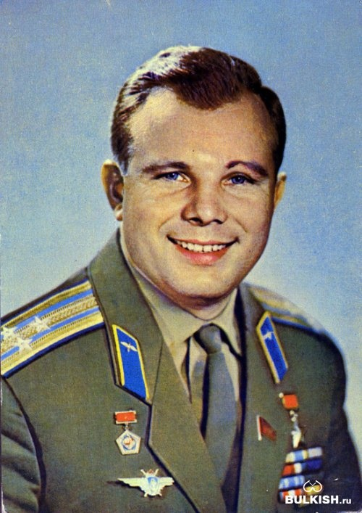
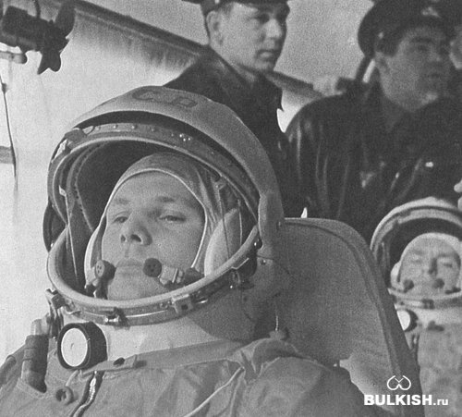
Юрий Гагарин

Slide 2
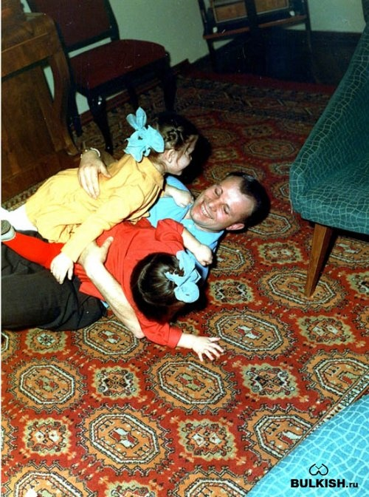
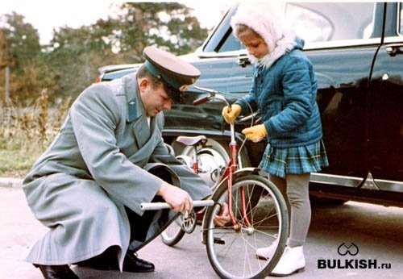

Slide 3
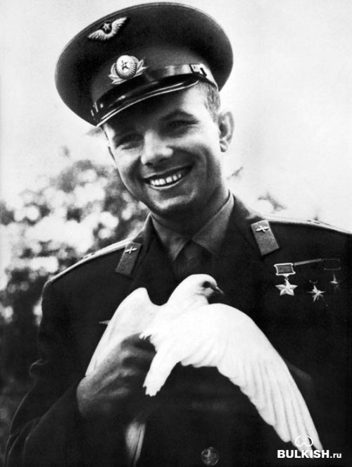

Slide 4
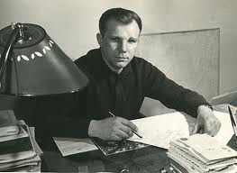
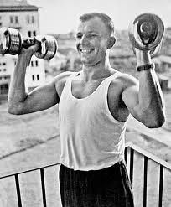
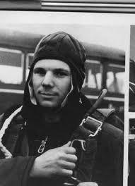

Slide 5
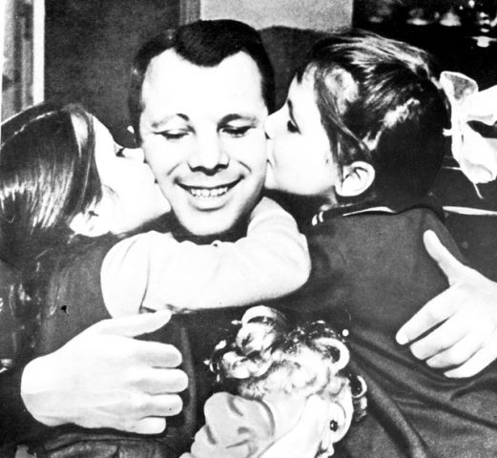
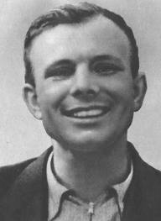
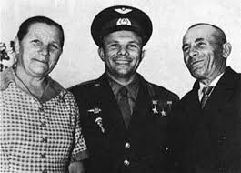
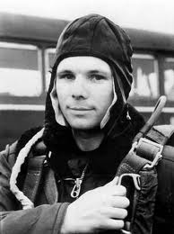

Slide 6
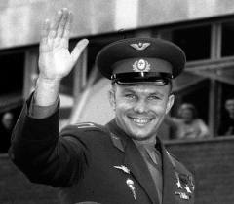

Slide 7
Интернет-ресурсы:
http://www.google.ru/search?q=%D0%B3%D0%B0%D0%B3%D0%B0%D1%80%D0%B8%D0%BD-%D1%84%D0%BE%D1%82%D0%BE&hl=ru&newwindow=1&client=firefox&hs=vEu&rls=ru.yandex:ru:official&prmd=imvns&tbm=isch&tbo=u&source=univ&sa=X&ei=fP19T6mzA82XOuz_jPYN&ved=0CCUQsAQ&biw=1280&bih=864

